Slide 1
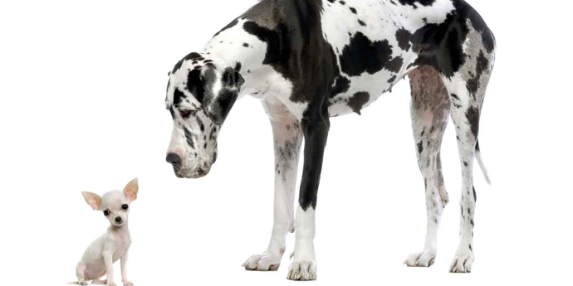
Sammenligning og valg
Metoder, projekter og værktøjer

Slide 2
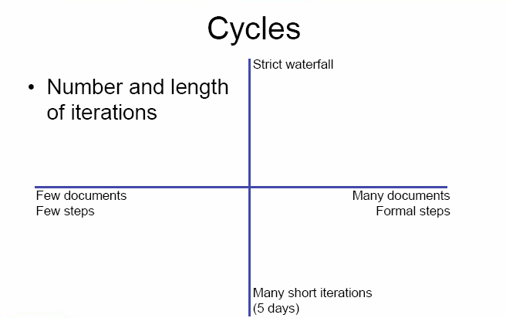
Larmans metodeklassifikation
Antal iterationer kombineret med antal ’planfaser’.
De forskellige procesmodeller kan plottes ind mod akserne
Herved fås en oversigt over forskelle/ligheder

Slide 3
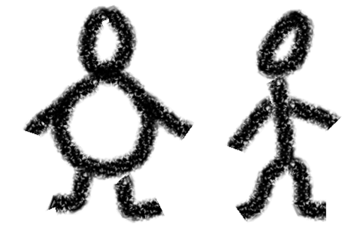
Klassifikation
’Tunge metoder’
Typisk få iterationer, mange planfaser, mange ‘dokumenter’/frembringelser, mange ‘ceremonier’ – methodology weight
’Lette metoder’
Typisk mange iterationer, få planfaser, få ‘ceremonier’

Slide 4
Ceremony:
“The amount of precision and the
tightness of tolerance in the methodology”
Citat: Cockburn

Slide 5
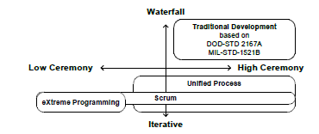
Renaud FLORQUIN & Isabelle LECLERCQ
De forskellige procesmodeller kan plottes ind mod akserne
Oversigt over forskelle/ligheder

Slide 7
Øvelse
Hvor ligger de andre udviklingsmodeller?
Placer dem fra bogen i modellen. Brug ark på Drev eller udleveret.
Argumenter for hvorfor en metode kan strække sig over flere akser.
Hvad er ceremoni?

Slide 8
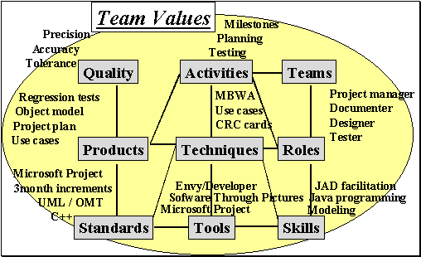
Cockburn’s criticality matrix
Big M: Roller, definitioner, job beskrivelser, aktiviteter, documentation, møder, træning og produkter

Slide 9
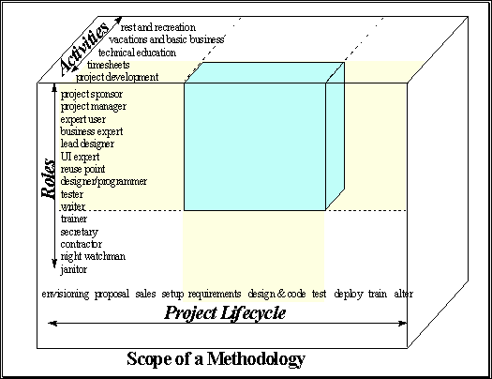
Metode: En mængde af relaterede processer og teknikker
Metodestørrelse: Antallet af kontrolelementer i metoden
Metodemasse: Mængden af præcision I metoden. Større præcision giver større kontrol eller seremoni
Metodevægt: produktet af metodestørrelse og metodemasse
Kritisk niveau: Hvor meget der kan ødelægges: loss of comfort, loss of discretionary money, loss of irreplaceable money, loss of life.
Project størrelse: antallet af personer på project
Problem størrelse: Antallet af elementer i problemet og deres kryds kompleksitet. Der er ikke et præcis mål for dette. Kompleksitet

Slide 10
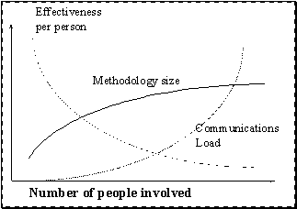
Principper
Princip 1. Flere personer kræver større metode → Mere kommunikation

Slide 11
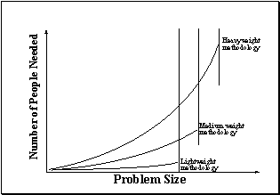
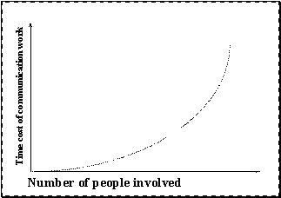
Principper
Princip 2. Kritisk project kræver metode med større vægt
Princip 3. “Vægt koster”: en relativt lille forøgning af metodevægt giver en relativt større omkostning → Overhead stiger progressivt, - kommunikation/koordinering m.v.

Slide 12
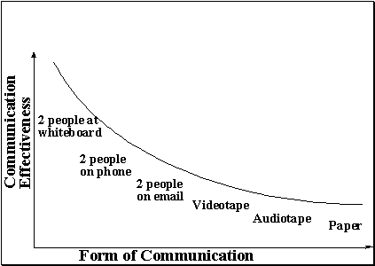
Princip 4. Den mest effective form for kommunikation (udveksling af idéer) er interaktiv, face-to-face → Små teams placeret tæt på hinanden
Forskellige metoder optimerer forskellige krav (f.eks. XP: produktivitet/værdi/kvalitet, vandfald: sammenhæng/effektivitet, SCRUM: produktivitet)

Slide 13
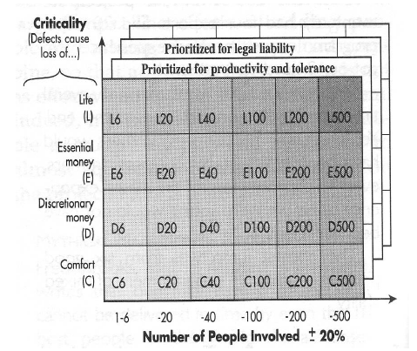
Cockburns metodeklassifikation

Slide 14
Kompleksitet vs. usikkerhed
Nøgleord i forbindelse med valg af procesmodel.
Kompleksitet er resultatet af at mange komponenter , dele eller systemer skal arbejde sammen om noget.
Usikkerhed hænger sammen med risiko, dvs. en given sandsynlighed for at noget kan ‘gå galt’ (worst case<> best case).
Hvis vi forsøger at reducere kompleksiteten så stiger usikkerheden . Vi forsimpler via en reduceret model , ‘fjerner noget’, derfor stiger usikkerhed.
Hvis vi forsøger at reducere usikkerhed, så øges kompleksiteten, fordi der skal flere komponenter til for at håndtere usikkerheden, - derved øges kompleksitet.
’Princippet om begrænset reduktion’

Slide 15
Opgave på Fronter
Sysudviklingsmodeller_eksempler

Slide 16
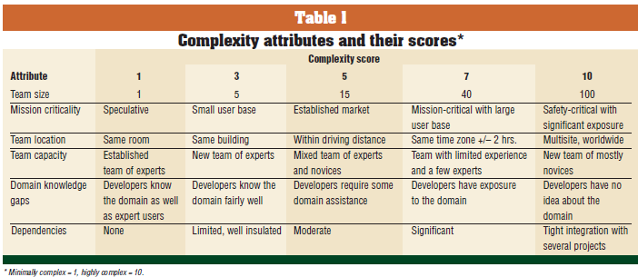
Kompleksitet - Todd Little
Kilde: Complexity_uncertainty_todd_little_ContextAdaptiveAgilityIEEE20S3028.pdf

Slide 17
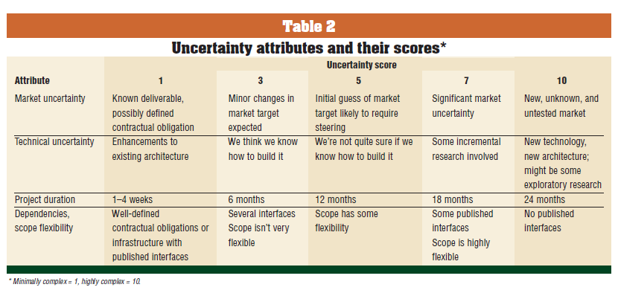
Usikkerhed – Todd Little
Kilde: Complexity_uncertainty_todd_little_ContextAdaptiveAgilityIEEE20S3028.pdf

Slide 18
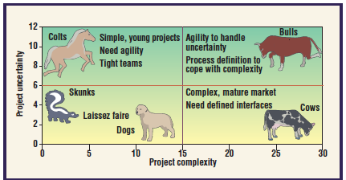
Hvilken procesmodel?
Colts (nye projekter, energi, frihed): XP, Scrum
Cows: Langsom, stor: Vandfald, evt. med brug af Scrum of scrums i indgående projekter
Bulls (store, risikable): Tunge metoder med agil mulighed
Dogs & skunks (sikre, simple): Minimal model, hverken typisk agil eller typisk vandfald (laissez faire).
Et projekt kan kræve andre modeller i andre faser af sit liv:

Slide 19
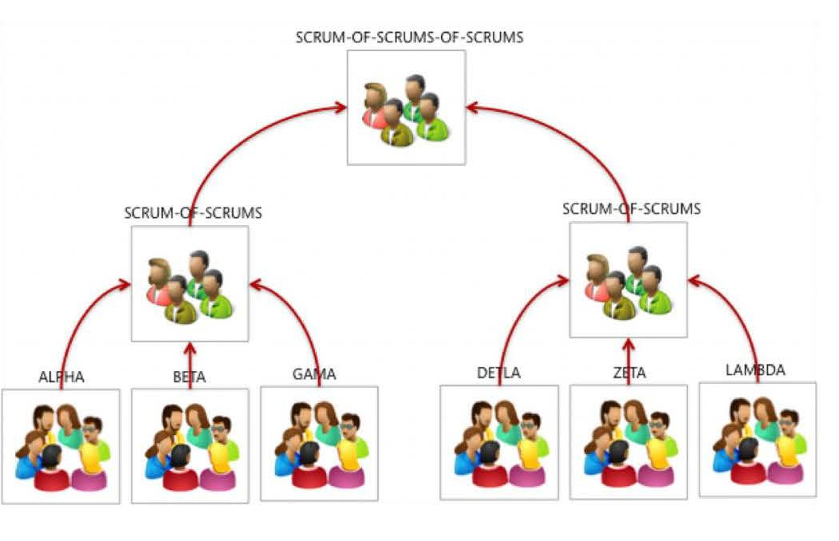
Scrum of Scrum
https://www.scrumalliance.org/community/articles/2007/may/advice-on-conducting-the-scrum-of-scrums-meeting

Slide 20
Scrum of Waterfall???
Nogle modsætninger:
Vandfald er ikke agilt det er scrum
Hvis du kender alle krav behøver du ikke være agil. Så hvad skal du med Scrum?
Hvis du har brug for at bruge vandfald på et Item I Backlog, så er det for kompliceret og skal opdeles.
Overvej hellere graden af dokumentation og seremoni.

Slide 21
Opgave: På Fronter
Systemudviklingsmodeller_todd_little

